Slide 1
DB result summary
在此，我对所有得到的分析结果做了汇总，并作了一定的解释，应该会对网页制作有所帮助。
junyao 0526

Slide 2
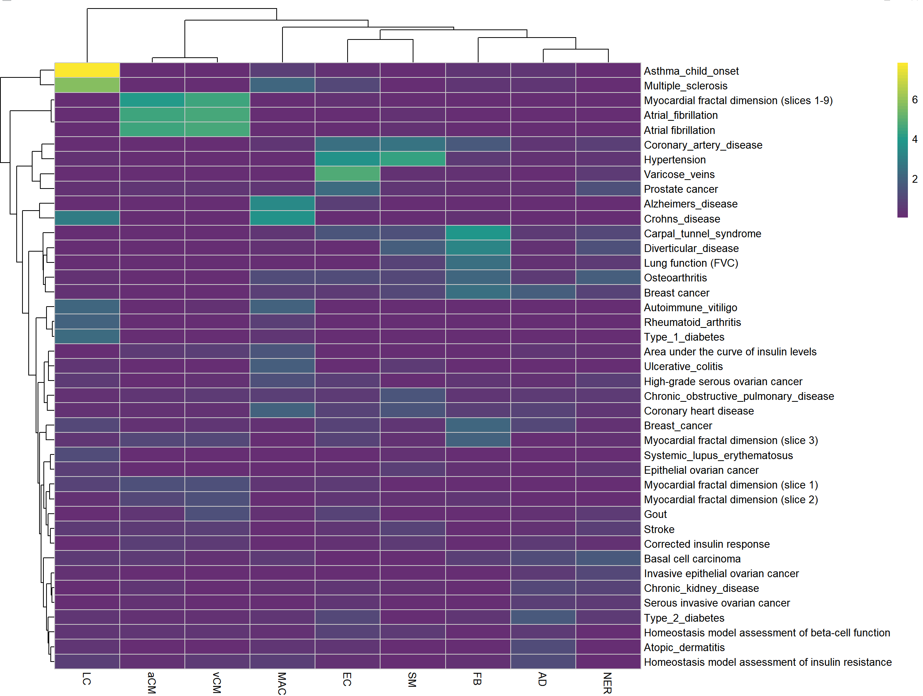
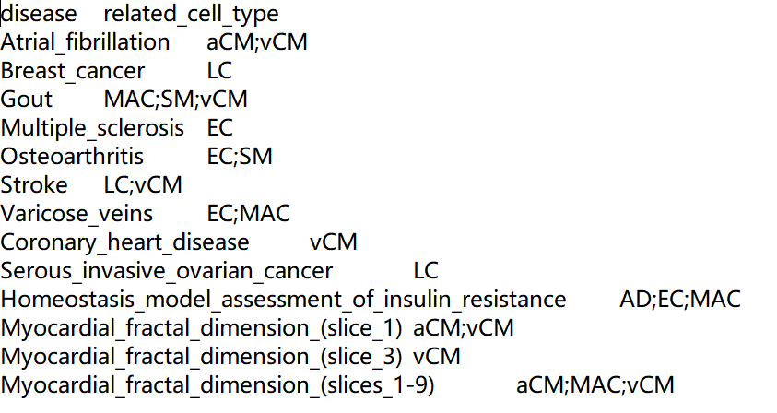
首先我们通过分析scRNA-seq和scATAC-seq data 得到了cell type-specific variable peak & gene（在单个cell type中有表达的基因和有count的peak）。然后用这些peak region或者gene的tss region和GWAS一起做LDSC analysis，从而得到了和 disease显著相关的cell type。我们取了LDSC pvalue的-log10，画了如下热图，从而展示cell type和disease的关系。并且做了一个表列出了该disease所有显著的cell type

Slide 3
然后，如果某一个disease显著相关的cell type number>1，我们就对这些cell type作cell cell communicaiton analysis，得到如下结果，edge越粗调控越强、例如Homeostasis_model_assessment_of_insulin_resistance这个疾病显著和EC,MAC,AD相关（silde 2的结果），我们就做了如下细胞通讯网络。

Slide 4
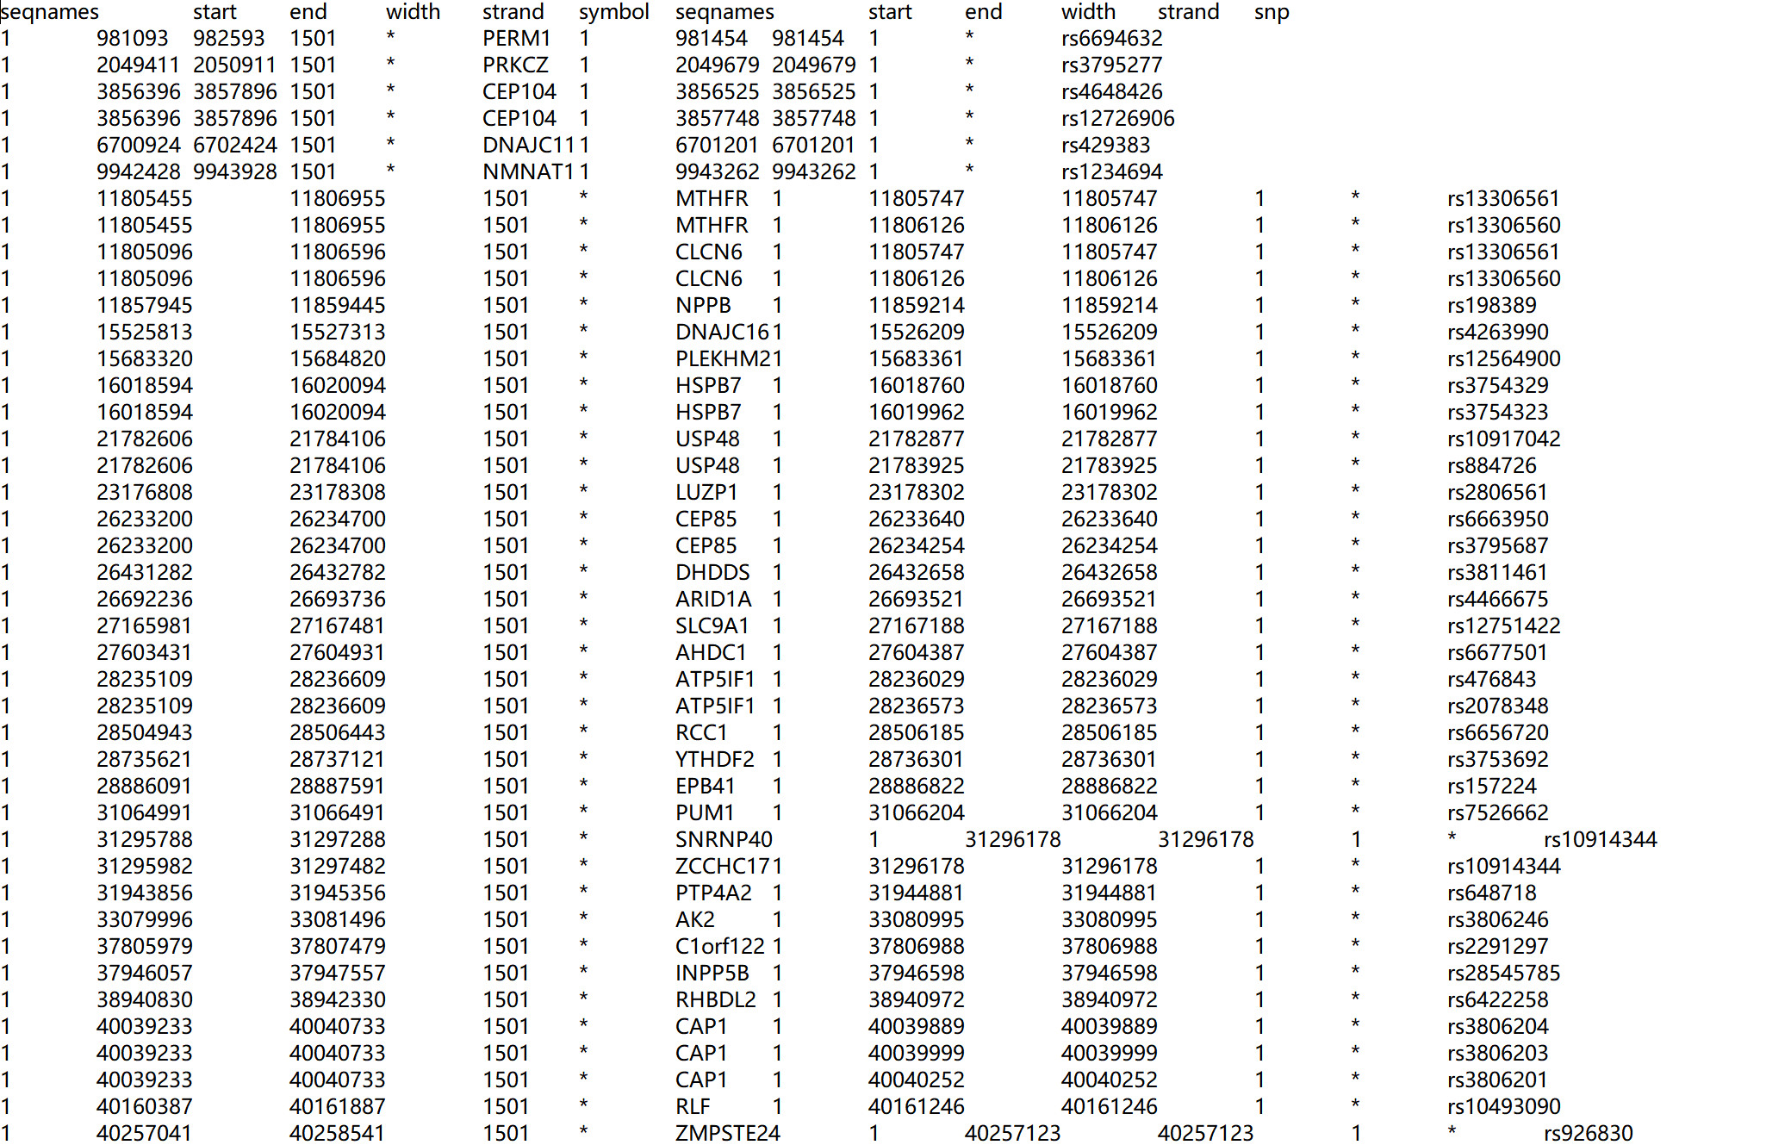
接下来，我们针对每个disease显著的每个cell type进行单独分析。首先，我们把该disease对应的gwas snp位点和cell type中的variable peak和variable gene tss region作overlap。得到和snp有overlap的peak和gene。这些gene和peak我们认为和该disease显著相关（结果以table展示）

Slide 5
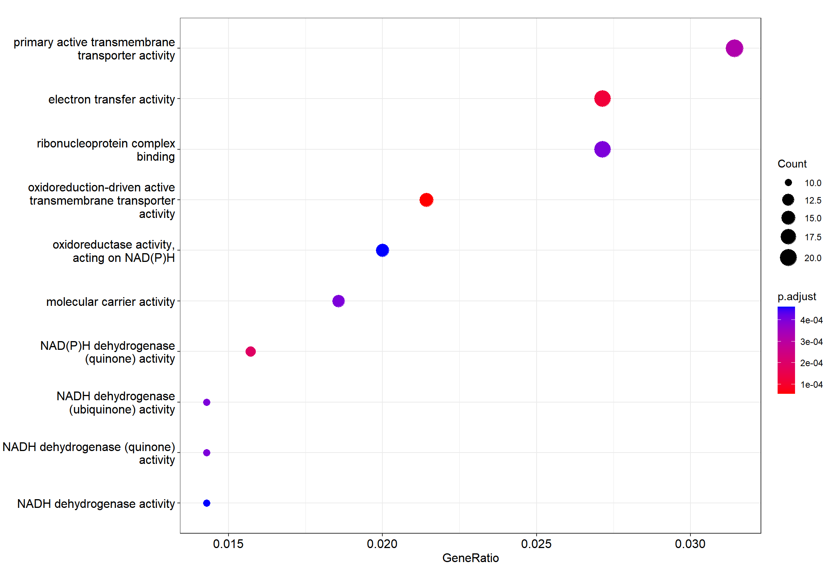
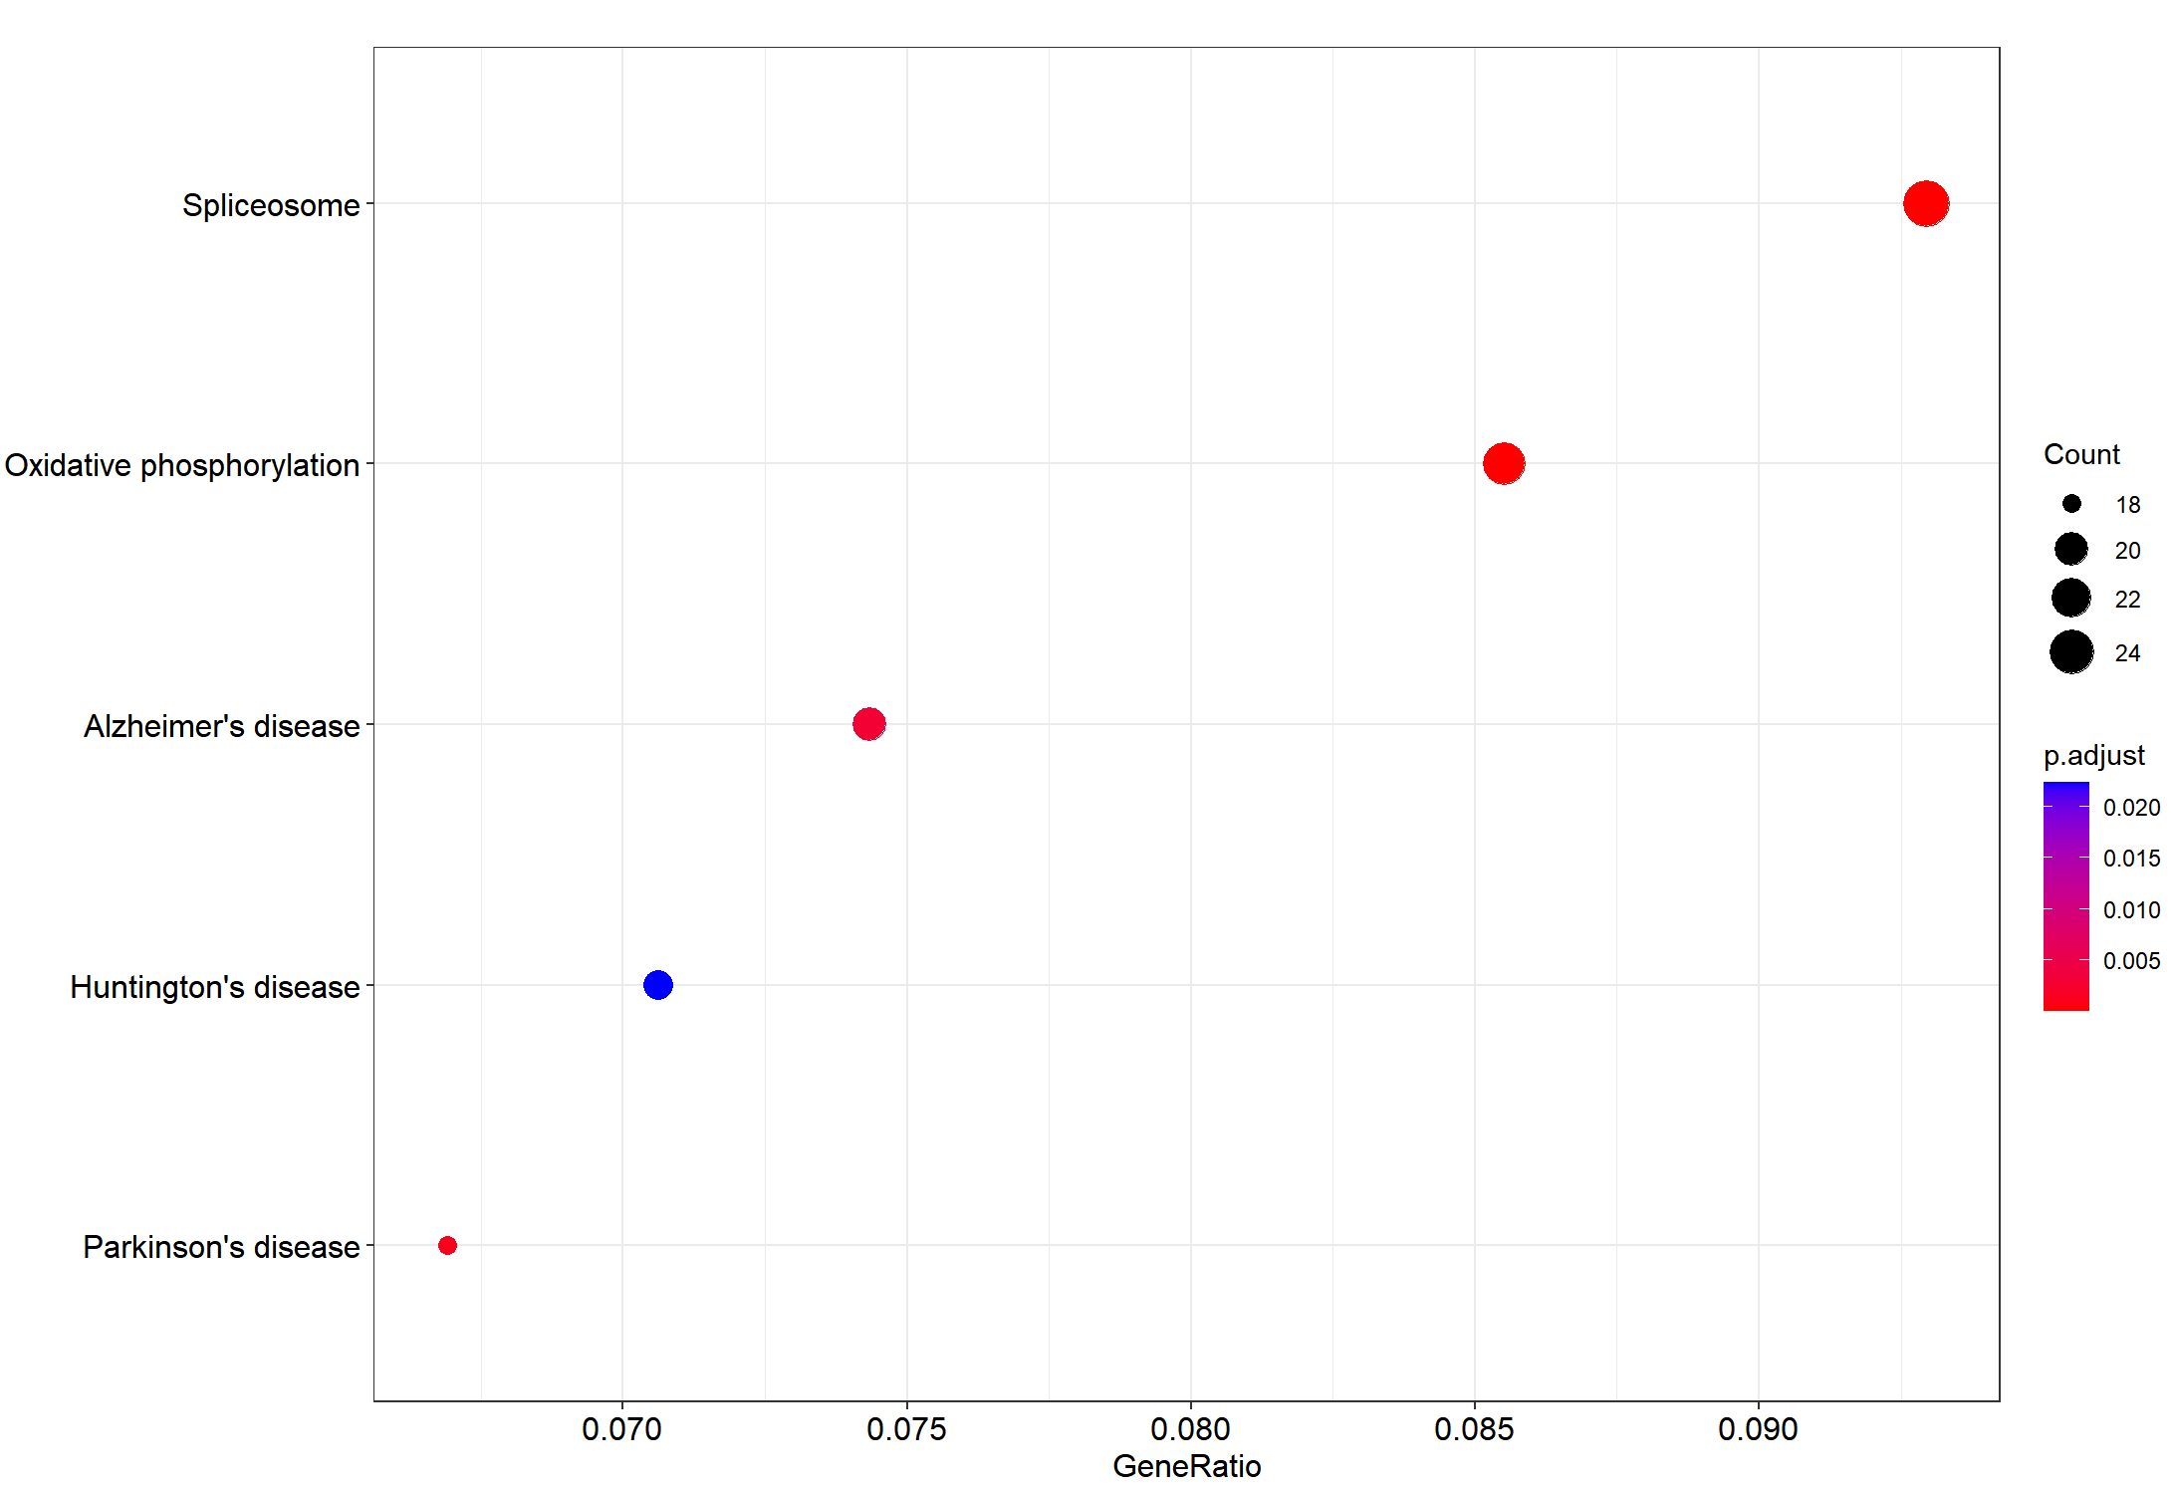
然后，我们对这些overlap到的基因和peak做go和kegg的富集分析。（peak的话是用peak annotated gene做富集分析）
go
kegg

Slide 6
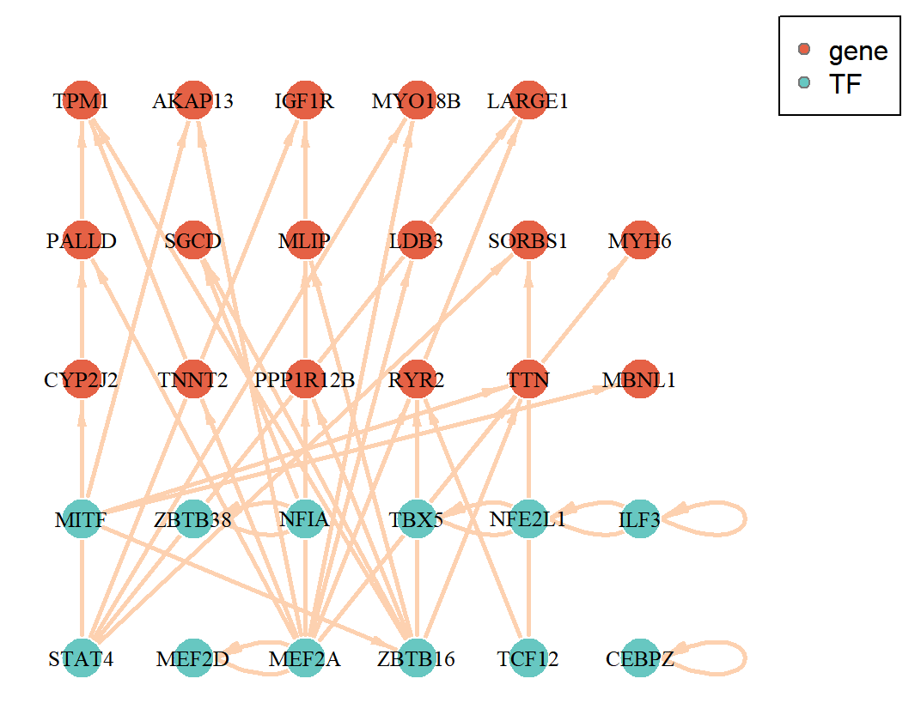
最后，我们用这些和snp overlapped gene和peak来构建Gene regulatory network。

